Slide 1








Slide 2

“C는 절차지향 언어이고 JAVA는 객체 지향 언어예요”

Slide 3





객체지향이 뭐예요?
객체지향
:객체 지향은 뭐고 절차 지향은 뭘까?
2214 이종은 전공동아리 Ridiant 라이트닝 토크

Slide 4
목차
1 객체지향과 절차지향이 뭐야?
4 객체지향 특징
1-1 객체지향
1-2 절차지향
4-1 객체지향 특징
4-2 추상화
4-3 캡슐화
4-4 상속성
4-5 다형성
2 객체지향과 절차지향의 장단점
2-1 객체지향 장점
2-2 객체란
2-3 객체지향 단점
2-4 절차지향 장점
3 객체지향 5원칙
3-1 SOLED
객체지향이 뭐예요?

Slide 5
Chapter 1: 객체지향과 절차지향이 뭐야?
객체지향
Object Oriented Programming
= OOP
[프로그램 패러다임]:
프로그래밍의 원칙으로 어떤 것을 기준으로 세워두고 프로그래밍 하는 것을 말한다.
?
그럼 절차를 중심으로 프로그래밍 하면 절차지향일까?
맞다!!

Slide 6
Chapter 1: 객체지향과 절차지향이 뭐야?
객체지향
객체를 중심으로 프로그래밍 하는 것
절차지향
절차를 중심으로 프로그래밍 하는 것

Slide 7

Chapter 2: 객체지향과 절차지향의 장단점
객체지향
* 유지보수 쉬움
* 코드 재사용이 용이

Slide 8

Chapter 2: 객체지향과 절차지향의 장단점
객체지향
* 유지보수 쉬움
* 코드 재사용이 용이

Slide 9
Chapter 2: 객체지향과 절차지향의 장단점
객체지향
객체를 중심으로 프로그래밍 하는 것

Slide 10


Chapter 2: 객체지향과 절차지향의 장단점 - 객체?
객체
객체는 자신의 속성과 동작을 가지고 있고 다른 것과 식별 가능하다.
속성
핸들
안장
앞바퀴
귀
손
코
동작
전진
브레이크
기어변경
인사
날기

Slide 11
Chapter 2: 객체지향과 절차지향의 장단점
객체
1. 유지보수 쉬움
고장

Slide 12
Chapter 2: 객체지향과 절차지향의 장단점 - 객체?
객체
2. 코드 재사용이 용이
멈춘다
멈춘다
멈춘다

Slide 13
Chapter 2: 객체지향과 절차지향의 장단점 - 객체?
객체
2. 코드 재사용이 용이
멈춘다
멈춘다
멈춘다
+ 소리를 내며
+ 작아지며

Slide 14
Chapter 2: 객체지향과 절차지향의 장단점
객체지향
* 객체가 많으면 용량이 커질 수 있음
* 설계시 많은 시간과 노력이 필요

Slide 15
Chapter 2: 객체지향과 절차지향의 장단점
절차지향
* 실행속도가 객체지향보다 빠르다

Slide 16
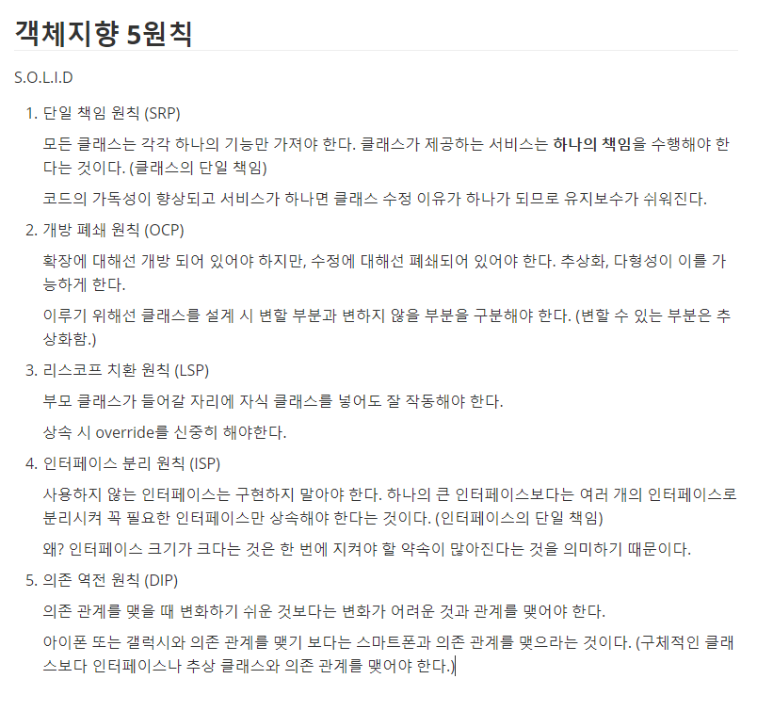
Chapter 3: 객체지향 특징
객체지향

Slide 17
Chapter 3: 객체지향 특징
객체지향
추상화
캡슐화
상속성
다형성

Slide 18
Chapter 3: 객체지향 특징
추상화
소리를 내며 멈춘다
작아지며 멈춘다
멈춘다

Slide 19
Chapter 3: 객체지향 특징
추상화
멈춘다
멈춘다
멈춘다

Slide 20
Chapter 3: 객체지향 특징
상속성
소리를 내며 멈춘다
작아지며 멈춘다
멈춘다

Slide 21
감사합니다.

